Slide 1
Функциональные возможности дыхательной системы.
Тема:

Slide 2
Цели урока:
Образовательная: Изучить механизм дыхательных движений - регуляция дыхания.
Развивающая: формировать навыки извлечения необходимой информации применительно к жизненной ситуации, а т.ж. использовать дополнительные информационные источники, уметь анализировать, обобщать полученные сведения.
Воспитательная: воспитывать правильное отношение к здоровому образу жизни, знакомство с приёмами оказания доврачебной помощи в случае травмирования лёгких.

Slide 3
Дыхательный объём лёгких – количество воздуха в лёгких во время спокойного вдоха. 300-900мл. воздуха Резервный объём лёгких – дополнительный выдох после выдоха. Остаточный объём воздуха –объём воздуха, который остался даже после сильного выдоха.

Slide 4
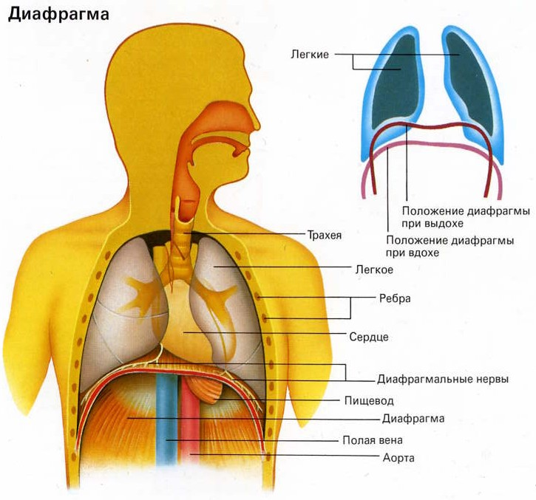
Процесс вдоха и выдоха

Slide 5
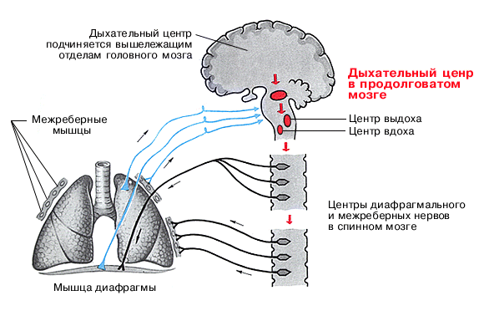
Нервная регуляция дыхательных движений
Гуморальная регуляция дыхательных движений.

Slide 6
Повторение:
**Тест 1. Какие мышцы обеспечивают спокойное дыхание?
Наружные межреберные.
Мышцы живота.
Диафрагма.
Мышцы легких.
Тест 2. Какой объем воздуха называют дыхательным?
Объем воздуха, который попадает в легкие при спокойном вдохе.
Объем воздуха, который можно вдохнуть после спокойного вдоха.
Объем воздуха, который можно выдохнуть из легких после спокойного выдоха.
Объем воздуха, который остается в легких даже после самого глубокого выдоха.

Slide 7
Повторение:
Тест 3. Какой объем воздуха называют резервным?
Объем воздуха, который попадает в легкие при спокойном вдохе.
Объем воздуха, который можно вдохнуть после спокойного вдоха.
Объем воздуха, который можно выдохнуть из легких после спокойного выдоха.
Объем воздуха, который остается в легких даже после самого глубокого выдоха.
Тест 4. Какой объем воздуха называют дополнительным?
Объем воздуха, который попадает в легкие при спокойном вдохе.
Объем воздуха, который можно вдохнуть после спокойного вдоха.
Объем воздуха, который можно выдохнуть из легких после спокойного выдоха.
Объем воздуха, который остается в легких даже после самого глубокого выдоха.

Slide 8
Повторение:
Тест 5. Какой объем воздуха называют остаточным?
Объем воздуха, который попадает в легкие при спокойном вдохе.
Объем воздуха, который можно вдохнуть после спокойного вдоха.
Объем воздуха, который можно выдохнуть из легких после спокойного выдоха.
Объем воздуха, который остается в легких даже после самого глубокого выдоха.
**Тест 6. Из каких объемов складывается жизненная емкость легких?
Из дыхательного.
Из дополнительного.
Из резервного.
Из остаточного.
Тест 7. Где располагается дыхательный центр?
В коре головного мозга.
В продолговатом мозге.
В среднем мозге.
В промежуточном мозге.

Slide 9
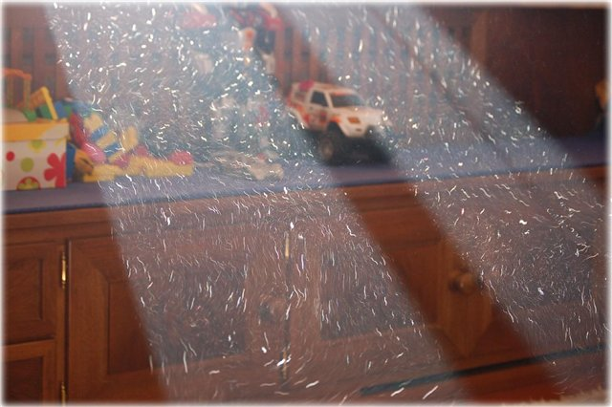
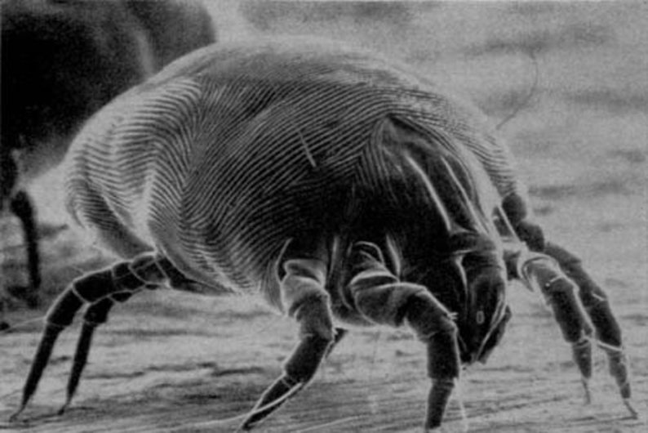
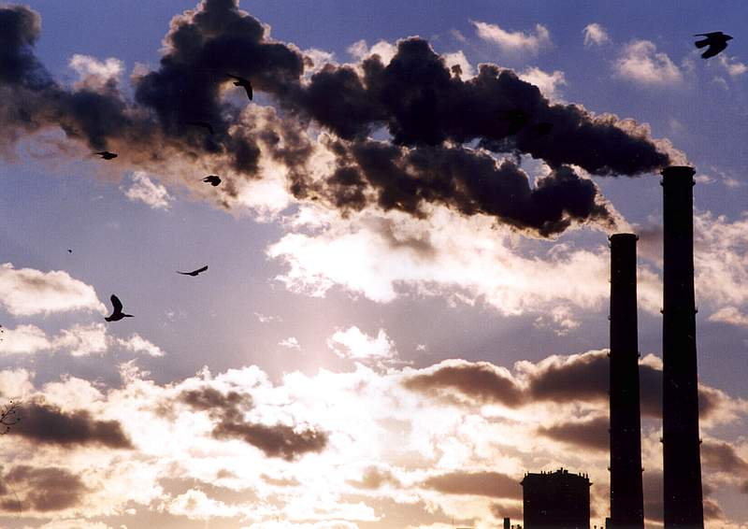
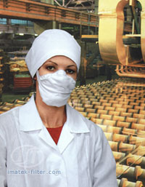
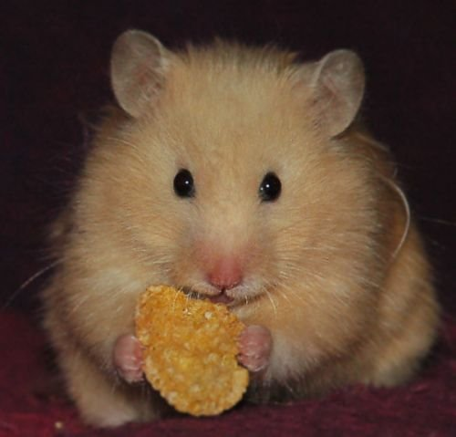
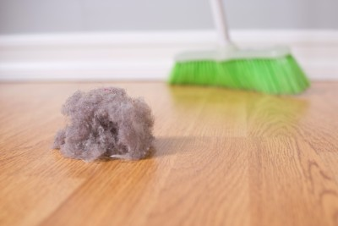
Какая пыль вредна для лёгких

Slide 10
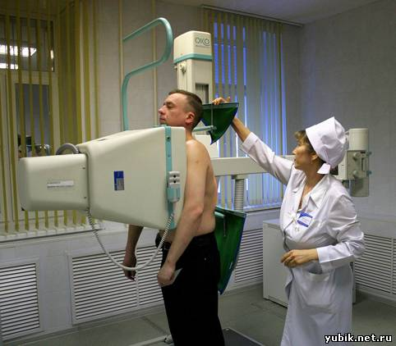
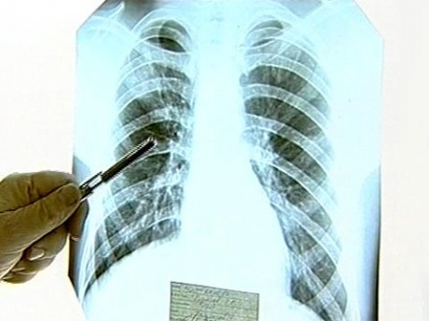
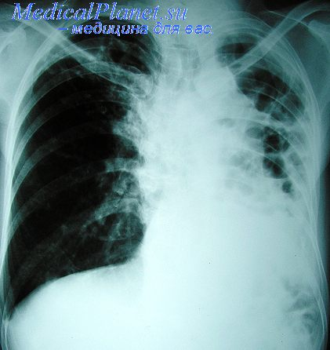
Болезни дыхательной системы.

Slide 11
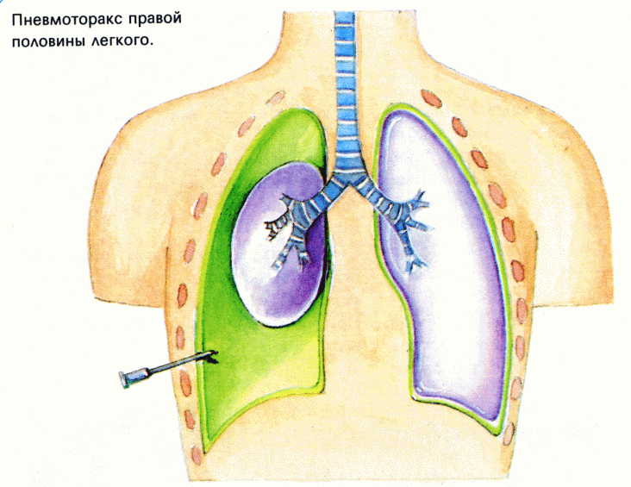
Первая помощь при травме лёгких

Slide 12
Вариант 1
1) а
2) а
3)в
4)а
5)в
6)б
7)а
8) г-в-д-а-б-е
9) а) надгортанник
Б) хрящевые полукольца
В) носовая полость
Г) гортань
Вариант 2
1) б
2) в
3)в
4)а
5)б
6)а
7)в
8) г-в-б-а-д-е
9) а) альвеолы
Б) носовая полость
В) плевра
Г) слизистая оболочка (ресничный эпителий)
9 8-7 6-5 3
«5» «4» «3» «2»

